Slide 1
프로그래밍언어활용 과제
Java Report 13차
소프트웨어융합과_코딩전공
2301111_김진용

Slide 2
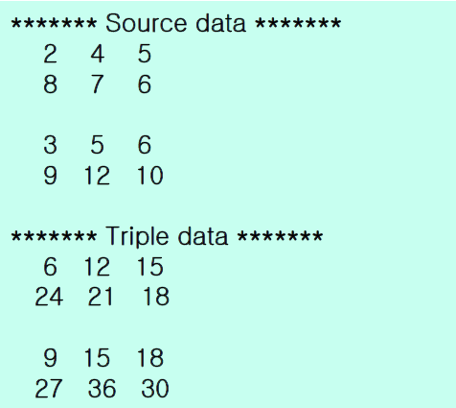
Report 1
다음과 같이 3차원 배열의 각 원소의 값을 3배하는 triple()메소드를 사용하여
만들어보자

Slide 3
Report 1
문제 분석
입 · 출력 메소드
Main
- data[][][]
- print
- processEntireArray
Triple
Triple2
Triple1
Triple
print

Slide 4
Report 1
문제 분석
계산 방법
Data *= 3

Slide 5
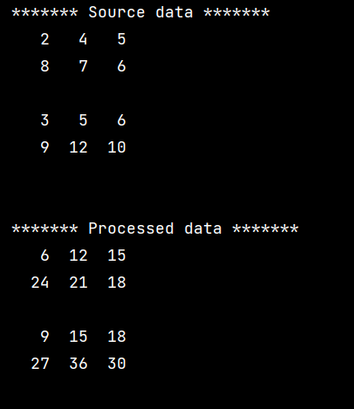
Report 1
public class week13_Report1 { public static void main(String[] args) { int[][][] data = { { {2, 4, 5}, {8, 7, 6} }, { {3, 5, 6}, {9, 12, 10} } }; print(data, "******* Source data *******"); triple(data); for (int i = 0; i < data.length; i++) { for (int j = 0; j < data[i].length; j++) { triple2(new int[][]{data[i][j]}); } } for (int i = 0; i < data.length; i++) { triple1(data[i]); } for (int i = 0; i < data.length; i++) { for (int j = 0; j < data[i].length; j++) { for (int k = 0; k < data[i][j].length; k++) { data[i][j][k] = triple(data[i][j][k]); } } } print(data, "\n******* Processed data *******"); }
private static int triple(int value) { // 개별 원소로 전달 return value * 3; } private static void triple2(int[][] data) { for (int i = 0; i < data.length; i++) { for (int j = 0; j < data[i].length; j++) { data[i][j] = triple(data[i][j]); } } } private static void triple1(int[][] data) { for (int i = 0; i < data.length; i++) { for (int j = 0; j < data[i].length; j++) { data[i][j] = triple(data[i][j]); } } } private static void triple(int[][][] data) { for (int i = 0; i < data.length; i++) { for (int j = 0; j < data[i].length; j++) { for (int k = 0; k < data[i][j].length; k++) { data[i][j][k] = triple(data[i][j][k]); } } } }
private static void print(int[][][] data, String s) { System.out.printf("%s\n", s); for (int i = 0; i < data.length; i++) { for (int j = 0; j < data[i].length; j++) { for (int k = 0; k < data[i][j].length; k++) { System.out.printf("%4d, ", data[i][j][k]); System.out.printf("\b\b"); } System.out.println(); } System.out.println(); } } }

Slide 6
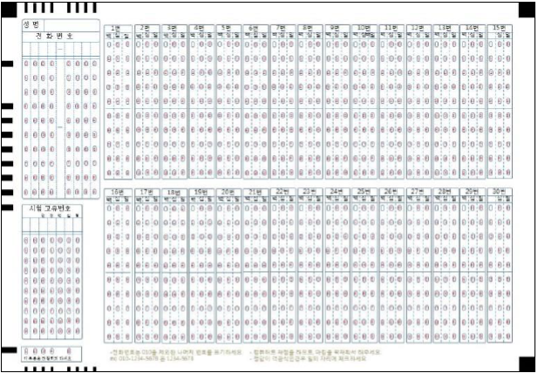
Report 2
1문제당 4점씩 25문제의 객관식 답안을 채점하는 프로그램을 메소드를 이용하여 프로그램을 작성하여라.

Slide 7
Report 2
문제 분석
입 · 출력
Main
- 변수선언
- answer
- mark
- score
Read
- 입력
Count
- mark
Write
- 점수 계산

Slide 8
Report 2
문제 분석
계산 방법
If(mark[i] == ‘O’
Score += 4

Slide 9
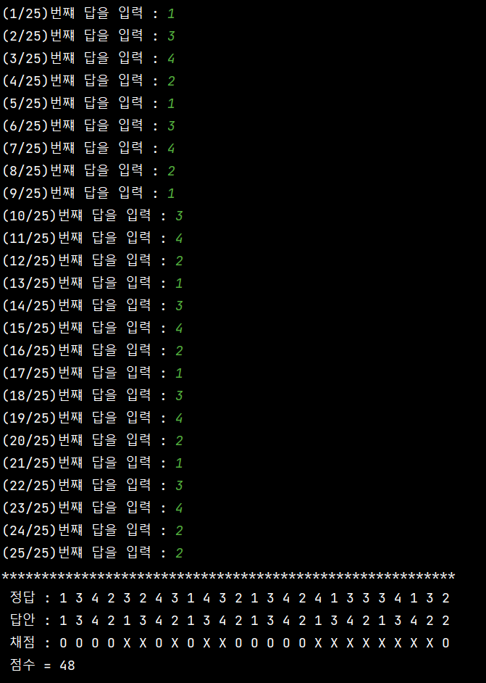
Report 2
import java.io.IOException; import java.util.Scanner; public class week13_Report2 { public static void main(String[] args) throws IOException { int[] correct = {1, 3, 4, 2, 3, 2, 4, 3, 1, 4, 3, 2, 1, 3, 4, 2, 4, 1, 3, 3, 3, 4, 1, 3, 2}; int[] answer; char[] mark; int score; answer = read(correct.length); // 사용자의 답안을 읽는 메소드 호출 mark = count(correct, answer); // 답안을 채점하는 메소드 호출 score = write(correct, answer, mark); // 최종 점수를 계산하는 메소드 호출 System.out.printf("*********************************************************\n"); System.out.println(" 정답 : " + String(correct)); System.out.println(" 답안 : " + String(answer)); System.out.println(" 채점 : " + String(mark)); System.out.println(" 점수 = " + score); } // 사용자의 답안을 읽는 메소드 private static int[] read(int length) throws IOException { Scanner keyboard = new Scanner(System.in); int[] answers = new int[length]; for (int i = 0; i < length; i++) { while (true) { System.out.printf("(%d/25)번쨰 답을 입력 : ", i+1); answers[i] = keyboard.nextInt(); if (0 < answers[i] && answers[i] < 5) { break; } else { System.err.println("ERROR: 다시 입력하세요."); System.in.read(); } }
} return answers; } // 답안을 채점하는 메소드 private static char[] count(int[] correct, int[] answer) { char[] marks = new char[correct.length]; for (int i = 0; i < correct.length; i++) { marks[i] = (correct[i] == answer[i]) ? 'O' : 'X'; } return marks; } // 최종 점수를 계산하는 메소드 private static int write(int[] correct, int[] answer, char[] mark) { int score = 0; for (int i = 0; i < correct.length; i++) { if (mark[i] == 'O') { score += 4; } } return score; } // 배열을 문자열로 변환하는 메소드 private static String String(int[] arr) { StringBuilder sb = new StringBuilder(); for (int i = 0; i < arr.length; i++) { sb.append(arr[i]); if (i < arr.length - 1) { sb.append(" "); } } return sb.toString(); }
// 배열을 문자열로 변환하는 메소드 (오버로딩) private static String String(char[] arr) { StringBuilder sb = new StringBuilder(); for (int i = 0; i < arr.length; i++) { sb.append(arr[i]); if (i < arr.length - 1) { sb.append(" "); } } return sb.toString(); } }

Slide 10
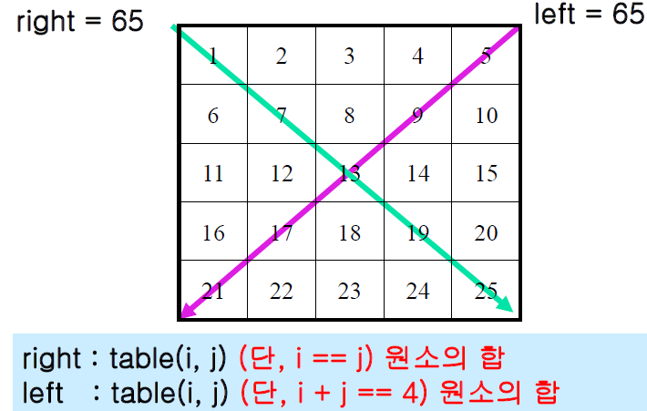
Report 3
아래 배열에서 두 대각선의 합을 구하는 메소드를 이용하여 프로그램을 작성하여라

Slide 11
Report 3
문제 분석
입 · 출력
Main
count
countleft
countright

Slide 12
Report 3
public class week13_Report3 { public static void main(String[] args) { int[][] table = {{ 1, 2, 3, 4, 5}, { 6, 7, 8, 9, 10}, {11, 12, 13, 14, 15}, {16, 17, 18, 19, 20}, {21, 22, 23, 24, 25}}; System.out.printf("right = %d, left = %d \n", countright(table), countleft(table)); //이게 대각선들 구한 값이고 System.out.printf("right = %d, left = %d \n", count(table, "right"), count(table, "left")); // 얜 머임 } private static Object count(int[][] table, String correct) { if (correct == "right") { int i, j = 0; int result = 0; for (i = 0; i < table.length; i++, j++) { result += table[i][j]; } return result; } else if (correct == "left"){ int i, j = 4; int result = 0; for (i = 0; i < table.length; i++, j--) { result += table[i][j]; } return result; } else { System.err.println("오!!!!!류!!!!발!!!!생!!!!!"); } return null; }
private static Object countleft(int[][] table) { int i, j = 4; int result = 0; for (i = 0; i < table.length; i++, j--) { result += table[i][j]; } return result; } private static Object countright(int[][] table) { int i, j = 0; int result = 0; for (i = 0; i < table.length; i++, j++) { result += table[i][j]; } return result; } }

Slide 13
느낀 점
Report 3번 문제에 대해 어떻게 풀이를 진행해 가야 하는지, 기존에 비슷하거나 같은 계열의
문제를 풀어보지 못하여, 어렵다고 느껴졌다 그리고, 온라인에 업로드 되어 있는 메소드를
가지고 와서 문제에 대입을 하는 과정이 중요하다고 느껴졌다.

